Slide 1
Curso
de
EXCEL
Desde CERO
WWW.ELTIOEXCEL.COM @ELTIOEXCEL

Slide 2
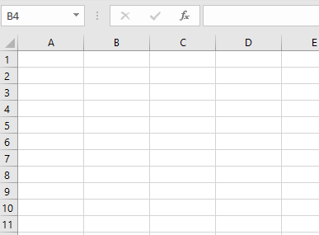
ELEMENTOS BÁSICOS
- Celdas
Son el punto de encuentro de la fila y columna, las celdas son como coordenadas de ajedrez o geográficas observada por letra en la columna y numero en la fila
Por ejemplo ; A1
- Barra de Fórmulas
Localizada encima de las columnas, en la barra de formula podemos observar todo el contenido de la celda, y nos da la posibilidad de editar directamente.
WWW.ELTIOEXCEL.COM @ELTIOEXCEL

Slide 3
ELEMENTOS BÁSICOS
- Hojas
Localizadas en la parte inferior, las hojas son utilizas para una mejor organización y gestión de las planillas dentro de un archivo de trabajo, podemos crear una nueva hoja dando clic en el signo mas (+)
WWW.ELTIOEXCEL.COM @ELTIOEXCEL

Slide 4
FÓRMULAS Y FUNCIONES
Muchas personas confunden las fórmulas y funciones de Excel.
¿Cuál es la diferencia entre ellas?
La fórmula es parecida a las que aprendemos en la escuela.
Es decir, son un conjunto de cálculos que dan un resultado basado en la operación que realizamos.
Las funciones son las que poseen una cadena de cálculo lógico y son predeterminadas en Excel.
IMPORTANTE: FUNCIONES Y FORMULAS COMIENZAN CON =
WWW.ELTIOEXCEL.COM @ELTIOEXCEL

Slide 5
- DE REFERENCIA
Las referencias, se utilizan para que Excel pueda identificar los valores, que debe utilizar en la fórmula.
Ejemplo: =suma(A1;A3:A5)
Operador | Operación
: | Un intervalo continuo, ejemplo Inicio: Final
; | Separa Argumentos o criterios de formulas, intervalo, celdas y parámetros
WWW.ELTIOEXCEL.COM @ELTIOEXCEL

Slide 6
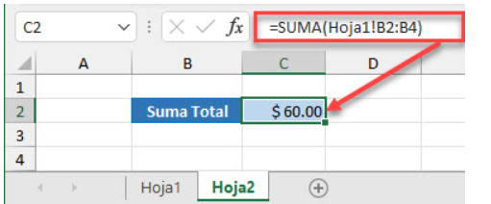
- DE REFERENCIA de celda externas a la hoja
Se puede hacer referencia a celdas que se encuentran en otras hojas de cálculo si se anexa el nombre de la hoja de cálculo seguido de un signo de exclamación (!) al comienzo de la referencia de celda.
Ejemplo: =suma(HOJA!A1;A3:A5)
WWW.ELTIOEXCEL.COM @ELTIOEXCEL

Slide 7
- DE REFERENCIA
Las referencias, se utilizan para que Excel pueda identificar los valores, que debe utilizar en la fórmula.
Ejemplo: =suma(A1;A3:A5)
Operador | Operación
: | Un intervalo continuo, ejemplo Inicio: Final
; | Separa Argumentos o criterios de formulas, intervalo, celdas y parámetros
WWW.ELTIOEXCEL.COM @ELTIOEXCEL

